Slide 1
AUTORAS: HURTADO KATHERINE SIMBAÑA VANESSA DIRECTOR: HUARACA LUIS
CARRERA DE ADMINISTRACIÓN TURÍSTICA Y HOTELERA
TRABAJO DE TITULACIÓN, PREVIO A LA OBTENCIÓN DEL TÍTULO DE INGENIERA EN ADMINISTRACIÓN TURÍSTICA Y HOTELERA
ANÁLISIS DE LA GESTIÓN DE LA CALIDAD EN ESTABLECIMIENTOS DE ALIMENTOS Y BEBIDAS DE PRIMERA Y SEGUNDA CATEGORÍA, A TRAVÉS DE LA MARCA “Q”, EN EL CANTÓN RUMIÑAHUI

Slide 2
OBJETIVO GENERAL
Analizar los estándares de calidad que manejan los establecimientos de alimentos y bebidas de primera y segunda categoría del cantón Rumiñahui, con la finalidad de determinar el cumplimiento de las normas establecidas por el Ministerio de Turismo, para la obtención de la Marca “Q”.

Slide 3
Prestigio
Mayo 2015 / 252 empresas
- Alojamiento
- Operación Turística
- Alimentos y Bebidas
Confianza
Fiabilidad
Lista de verificación con 223 lineamientos
Marca “Q”

Slide 4
1998
2000
2002

Slide 5
- Micro, pequeñas y medianas empresas turísticas
- Lista de verificación con 30 lineamientos
- Alimentos y Bebidas, Operaciones Turísticas y Alojamiento.
- Lista de verificación con 92 lineamientos

Slide 6
FODA
FORTALEZAS
- Establecimientos de alimentos y Bebidas con sistema de mejora continua posterior a la obtención del reconocimiento de la Marca Q
- Fiabilidad de los clientes a los establecimientos del cantón Rumiñahui que poseen la Marca Q.
OPORTUNIDADES
- Diferenciación en el mercado por el sistema de calidad de los establecimientos del cantón.
- Capacitaciones a las empresas que desean obtener Marca “Q”.
DEBILIDADES
- El mayor porcentaje de establecimientos de alimentos y bebidas no poseen ningún sistema de calidad.
- Desconocimiento de la obtención de un sistema de calidad.
AMENAZAS
- Ante la falta de información, los establecimientos pueden ser engañados por empresas privadas que realicen un sistema de calidad similar.
- El Ministerio de Turismo retire el financiamiento de capacitaciones y asistencia técnica a los establecimientos.

Slide 7
PRIMERA CATEGORÍA
CATASTRO
01 | Buffalo's Grill
02 | Crepes & Wafles Nº 3
03 | El Café de la Vaca Nº 2
04 | El Viejo Roble
05 | Hamburguesas de Rusty Nº 2
06 | La Tablita del Tártaro Nº 8
07 | Los Sekos
08 | Menestras del Negro
09 | Noe Sushi Bar
10 | Runa Urco del Pasochoa
11 | Sabores de Hong Kong
12 | Sweet & Coffe Nº 6
13 | Vaco y Vaca
14 | Westernbar Nº 3
Tipo de Establecimientos | Categoría
 | Primera | Segunda
Restaurantes | 37 | 19
Fuentes de Soda | 9 | 15
Cafeterías | 3 | 2
Bares | 3 | -------
SEGUNDA
CATEGORÍA
01 | Anzuelo de Oro
02 | Arriero Steak
03 | Dankú
04 | Food Leé
05 | La Bella Italia
06 | La Vaca Muyyy Rica
07 | Las Pailas de mi Suegra
08 | Odeon
09 | Pizza S.A
10 | The Best Fast Food
11 | The Grand Buffet

Slide 8
9 | 5.1 | La empresa cuenta con un manual de gestión integrada para la calidad, ambiente, seguridad y salud en el trabajo o un documento equivalente
10 | 5.1 a | El manual de gestión integrada, provee una descripción de los métodos de trabajo para la ejecución de los requisitos de esta norma
11 | 5.1 b | La declaración de una política para la calidad, ambinte, seguridad y salud en el trabajo integrada o independientes se registra en el manual de gestión integrada
12 | 5.1 c | El manual contiene una descripción de la estructura de la organización
13 | 5.1 d | El manual contiene las referencias a los procedimientos del sistema de gestión dispuestos por la organización
14 | 5.2 | Se cuenta con un diagrama de los procesos para la dirección, prestación de servicios y el soporte a la gestión
15 | 5.3 a | La empresa demuestra la implementación, mantenimiento y mejora del sistema de gestión integrado
16 | 5.3 c | Se ha comunicado a los integrantes de la organización sobre la importancia de satisfacer las necesidades del cliente y el cumplimiento de los aspectos legales
17 | 5.3 e | La dirección provee los recursos necesarios para la implementación del sistema de gestión integrado
18 | 5.3 f | Se cuentan con revisiones periódicas del sistema de gestión integrado por parte de la dirección
19 | 5.4 | La empresa ha documentado la/las políticas de calidad, ambiente, seguridad y salud en el trabajo integradas o individuales
20 | 5.4 | Se ha comunicado la/las políticas de calidad, ambiente, seguridad y salud en el trabajo y estas:
# | CLAUSULA | DETALLE A VERIFICAR CON EVIDENCIAS OBJETIVAS | PUNTAJE (ANOTAR VALOR EN CADA CASILLA) |  |  |  |  |  | HALLAZGOS (REGISTRAR EN CASO DE INCUMPLIMIENTO)
 |  |  | 0 | 1 | 2 | 3 | 4 | n/a
1 | 5.1 | La dirección ha establecido un sistema de gestión integrado para la calidad, ambiente, seguridad y salud
2 | 5.1 | Se documenta el sistema de gestión integrado
3 | 5.1 | Se mantiene actualizado el sistema de gestión integrado
4 | 5.1 | Dispone de los documentos y permisos vigentes exigidos en la normativa legal vigente: RUC, PERMISO DE FUNCIONAMIENTO, PERMISO DE BOMBEROS, LICENCIAS Y OTROS DE ACUERDO A SU CATEGORIA
5 | 5.1 | Se conserva esta Norma
6 | 5.1 | El establecimiento cuenta con los procedimientos e instrucciones de trabajo requeridos por esta norma.
7 | 5.1 | se cuenta con los programas requeridos por la presente norma
8 | 5.1 | se mantiene los registros que evidencien la realización de las actividades controladas y requeridas en esta norma y en los procedimientos

Slide 9
210 | 10.3 | El método para la gestión de acciones correctivas prevé el análisis de la causa
211 | 10.3 | El método para la gestión de acciones correctivas prevé la aplicación de acciones que eliminen las causas
212 | 10.3 | El método para la gestión de acciones correctivas identifica los responsables del análisis e implementación
213 | 10.3 | El método para la gestión de acciones correctivas prevé el registro de los resultados
214 | 10.4 | El sistema de gestión integrado ha sido revisado al menos una vez en el último año
215 | 10.4 a | En dicha revisión se ha tomado en cuenta los resultados de las auditorías o verificaciones
216 | 10.4 b | En dicha revisión se ha tomado en cuenta los resultados de la medición de la satisfacción del cliente
217 | 10.4 c | La revisión por la dirección ha tomado en cuenta los resultados del manejo de reclamos, quejas y sugerencias
218 | 10.4 d | La revisión por la dirección ha tomado en cuenta el análisis y revisión de los objetivos del sistema integrado
219 | 10.4 e | La revisión por la dirección toma en cuenta la evaluación de cumplimiento de los programas
220 | 10.4 f | La dirección ha resisado en el último año el estado de las acciones correctivas
221 | 10.4 g | En la revisión por la dirección, se evalúa el cumplimiento del programa de capacitación y adiestramiento del personal
222 | 10.4 h | La revisión por la dirección ha tratado los asuntos pendientes de revisiones anteriores
223 | 10.4 i | Los cambios internos o externos que pudieran afectar al sistema de gestión integrado han sido revisados y aprobados por la dirección
 |  |  | SUBTOTAL | 0 | 0 | 0 | 0 | 0 | 0
 |  |  | TOTAL | 0 |  | Porcentaje |  |  | 0%
2. CONCLUSIONES
ACCION RECOMENDADA | SI | NO
Reconocimiento marca Q (si es mayor al 80%)
Presentación de plan de acciones clave para revisión posterior
Nombre del Representante Legal: |  |  |  | Firma:
Nombre del Técnico Verificador: |  |  |  | Firma:

Slide 10
ESTABLECIMIENTOS DE
PRIMERA
CATEGORÍA
No | Establecimientos Primera Categoría | 0 | 1 | 2 | 3 | 4 | n/a | %
1 | Bufalos Grill | 55 | 14 | 12 | 20 | 110 | 12 | 62%
2 | Café de la Vaca | 0 | 4 | 0 | 12 | 207 |  | 97%
3 | Crepes & Wafles | 0 | 8 | 1 | 7 | 207 | - | 98%
4 | El Viejo Roble | 75 | 21 | 1 | 18 | 108 |  | 57%
5 | Hacienda Arriero | 77 | 21 | 1 | 18 | 106 |  | 56%
6 | Hamburguesas Rusty | 70 | 13 | 12 | 7 | 103 | 18 | 57%
7 | Los Sekos | 72 | 60 | 50 | 20 | 14 | 7 | 32%
8 | Menestras del negro | 0 | 12 | 5 | 0 | 206 |  | 96%
9 | Noe Sushi Bar | 0 | 9 | 0 | 7 | 207 |  | 98%
10 | Sabores de Hong Kong | 107 | 40 | 23 | 13 | 30 | 10 | 29%
11 | Sweet & Coffee | 10 | 10 | 6 | 16 | 161 | 10 | 88%
12 | Vaco y Vaca | 13 | 10 | 4 | 13 | 183 |  | 88%

Slide 11
ESTABLECIMIENTOS
DE
SEGUNDA
CATEGORÍA
 | Establecimiento de Segunda Categoría | 0 | 1 | 2 | 3 | 4 | n/a | %
01 | Anzuelo de Oro | 74 | 13 | 10 | 7 | 103 | 16 | 56%
02 | Arriero Steak | 70 | 21 | 12 | 7 | 103 | 10 | 56%
03 | Dankú | 97 | 26 | 19 | 23 | 59 | 1 | 55%
04 | Food Leé | 61 | 14 | 6 | 20 | 110 | 12 | 62%
05 | La Vaca Muyyy Rica | 88 | 27 | 6 | 6 | 76 | 20 | 41%
06 | Odeon | 100 | 20 | 10 | 20 | 69 | 4 | 43%
07 | The Best Fast Food | 72 | 58 | 50 | 20 | 15 | 8 | 33%
08 | The Grand Buffet | 72 | 60 | 54 | 23 | 14 |  | 33%

Slide 12
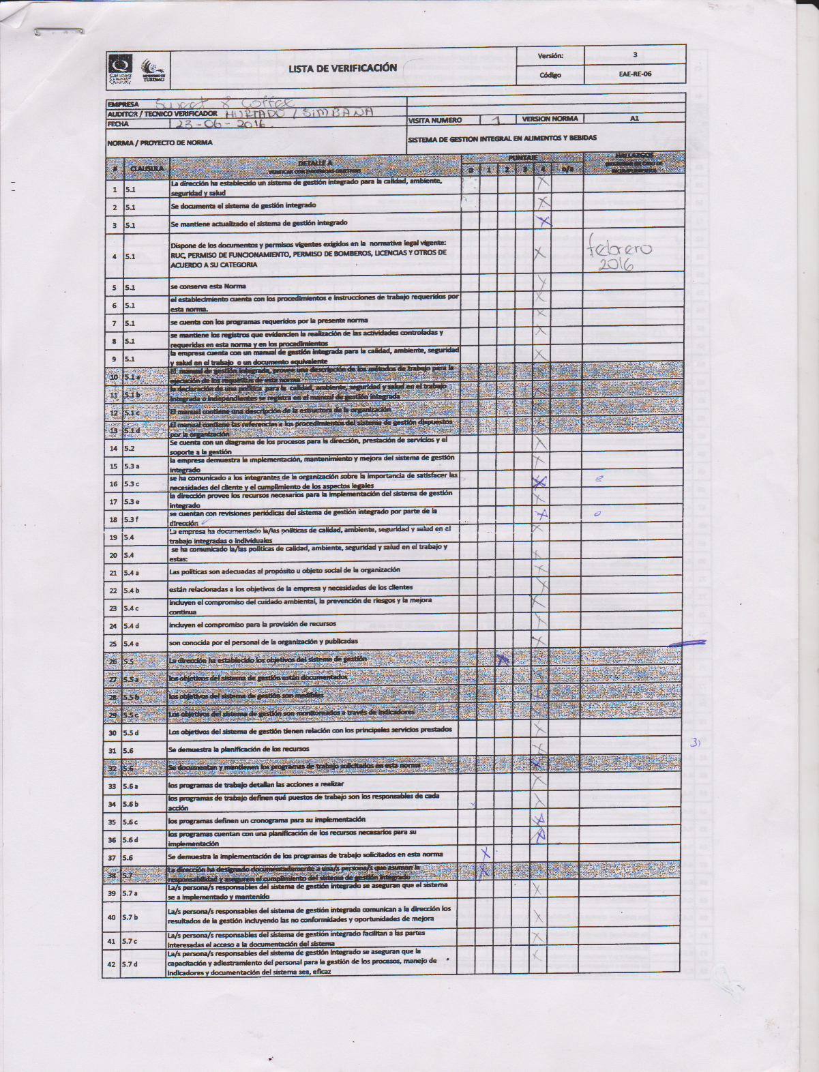
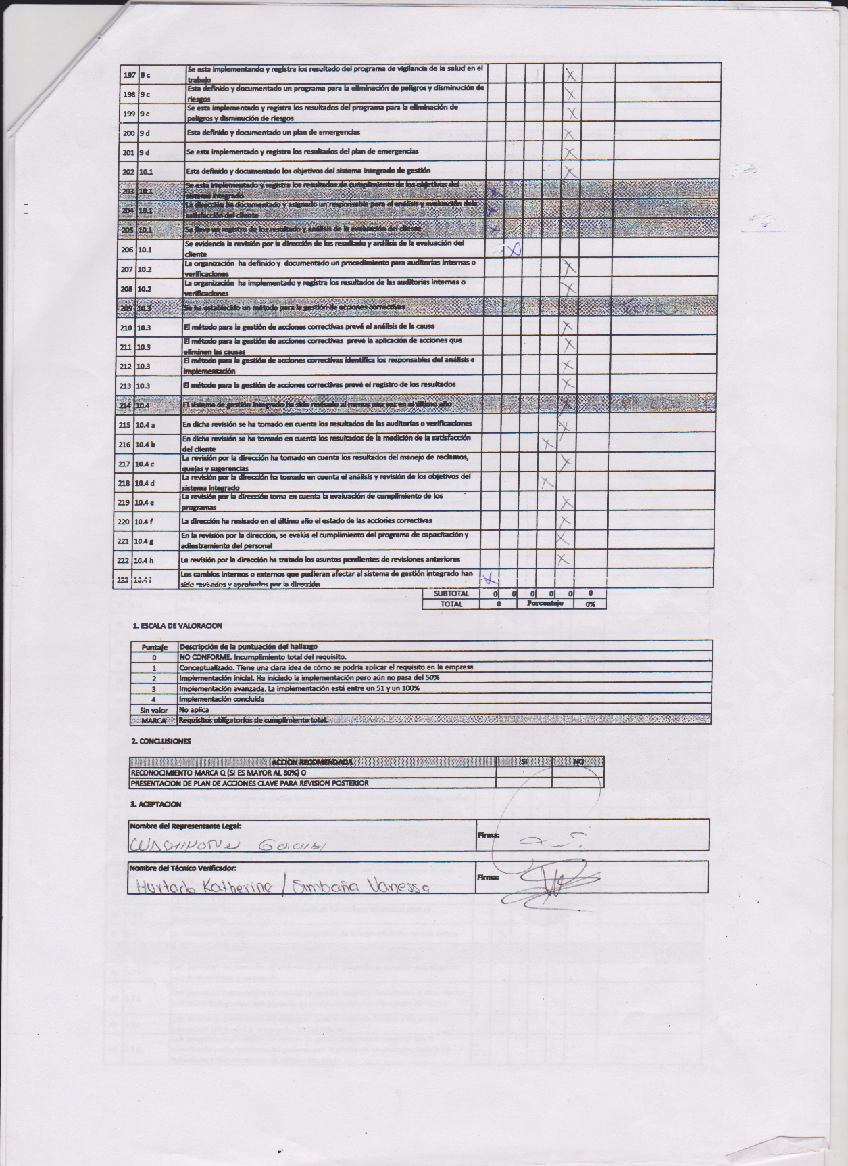

Slide 13
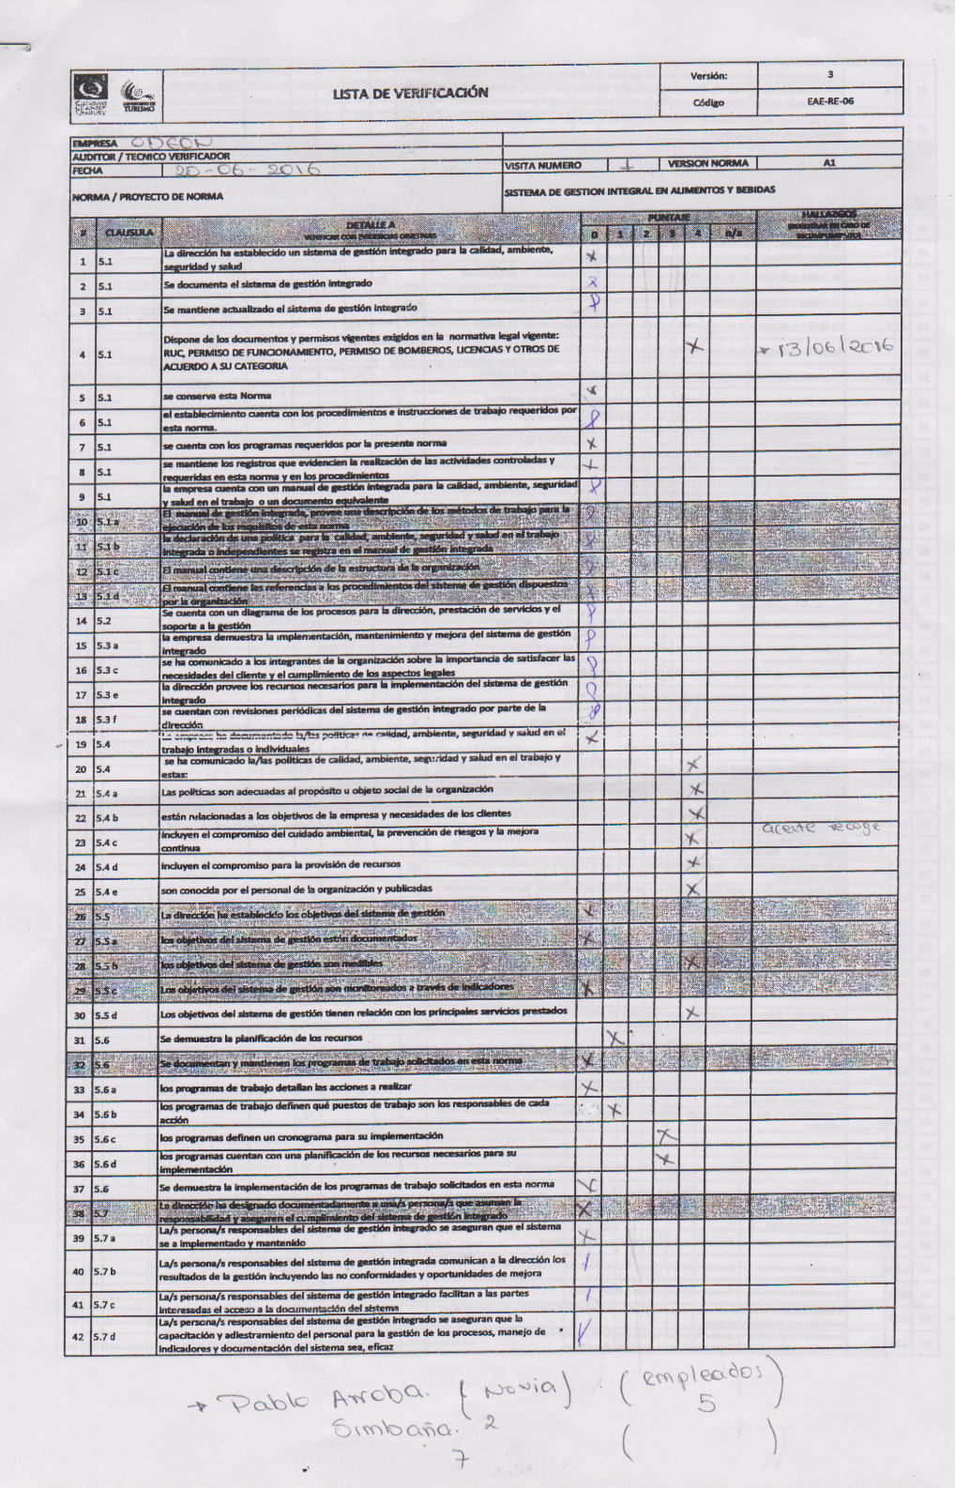
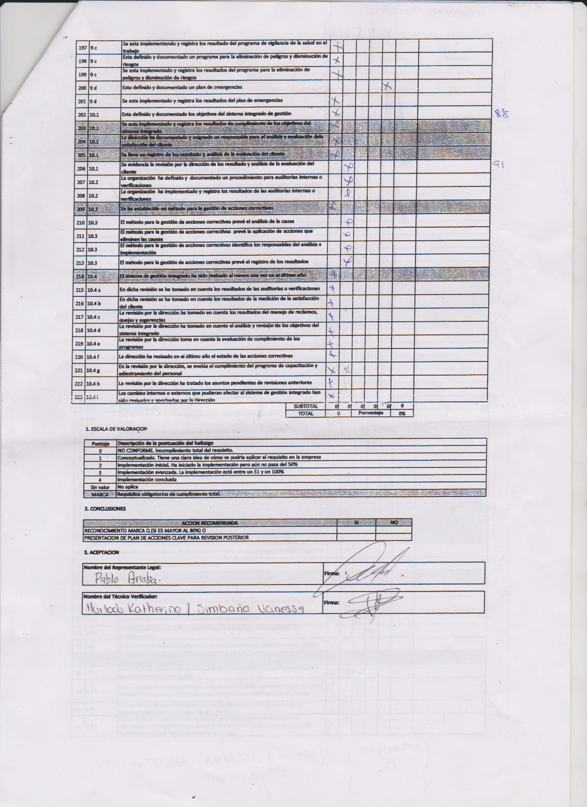

Slide 14
CONCLUSIONES
RECOMEDACIONES

Slide 15
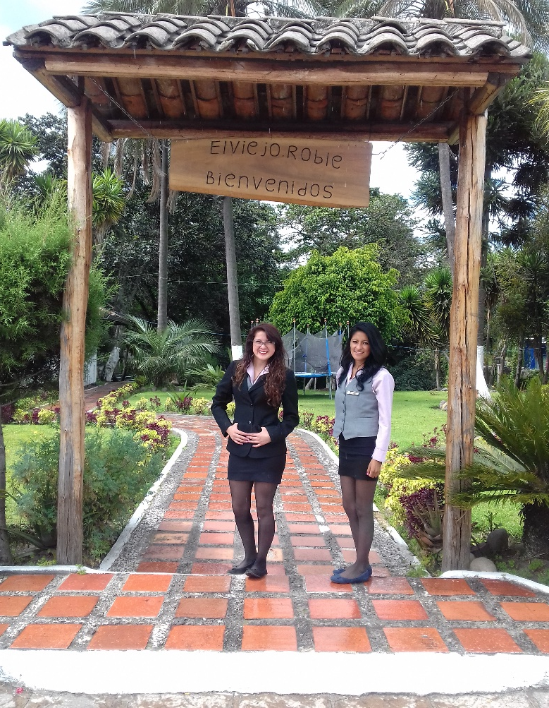
Gracias
por su
atención!

